Slide 1
可扩展web服务架构

Slide 2
高性能网站每秒能处理成千上万个请求，其关键在于
  Scalability
    良好的可伸缩性
  Caching
    无处不在的缓存

Slide 3
Scalability
指系统适应不断增长用户数量的能力
性能平稳
  负载均衡、容错
  接入保护、Cache缓冲
扩容容易
  所有组件都应当可以简单扩展
  无共享架构
可控状态

Slide 4
Web的可扩展性
Web服务器
负载均衡
南北互通

Slide 5
Web服务器

Slide 6
Web服务器的选择
Apache
  不适合静态文件的支持
  内存、CPU占用比较大
  非常成熟，功能强大，配置丰富
    MPM: prefork, worker, event
Lighttpd、Nginx
  内存、CPU开销小
  静态文件性能胜出很多
  越来越多的网站开始用它
    一个线程响应多个请求
      AIO、event-driven、mmap、sendfile

Slide 7
性能改进
动态、静态内容分开
  静态文件：lighttpd/nginx
  动态内容：Apache
  某些静态文件压缩传输：
    lighttpd的mod_compress
    Nginx的gzip
动态内容性能提升
  传统CGI
  PHP、Rails、SSI
    FastCGI
  Tomcat

Slide 8
负载均衡技术

Slide 9
负载均衡(Load Balancing)
是可扩展性的关键
提高网站的可用性
接入保护、失效检测

Slide 10
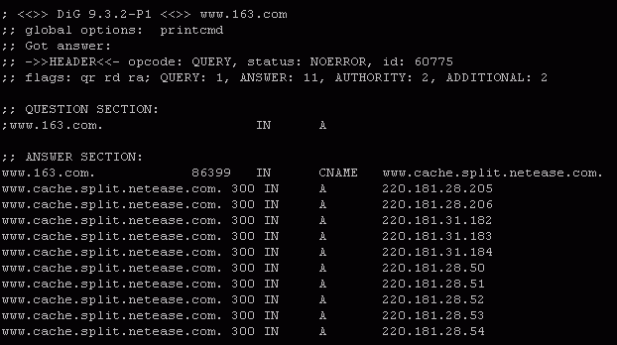
DNS轮询
是最简单的负载均衡
域名设置多条A记录，DNS轮询

Slide 11
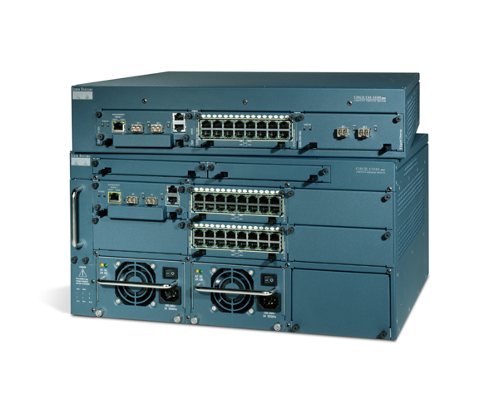
硬件负载均衡
Cisco
Alteon
Foundry
F5

Slide 12
软件负载均衡
免费解决方案
Linux Virtural Server
  基于内核,通过修改TCP/IP数据报文实现负载均衡，确保可用性的守护进程ldirectord
  高性能，部署相对麻烦，不便于观察
HAproxy
  基于 layer 7
  效率相对较低，部署容易，有web界面便于观察
Nginx, Varnish

Slide 13
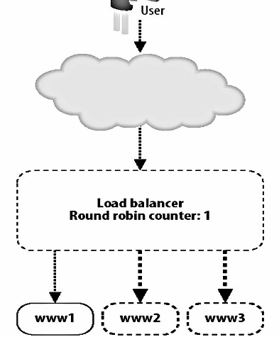
Layer 4
TCP层的交换
根据源/目的地址和端口进行负载均衡
负载均衡策略
  round-robin
  lc
  wlc

Slide 14
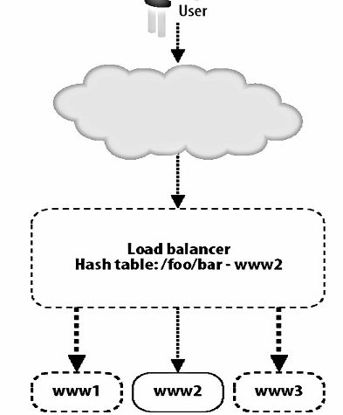
Layer 7
基于HTTP请求
最常用的是URL分发
http://www.magedu.com/abc.jpg

Slide 16
南北互通

Slide 17
双线服务器
多个IP地址
一个IP地址，多个路由
然而，就算是同一个网络，南北互访依然较慢

Slide 18
动态DNS
根据来自不同ISP的用户接入到就近的服务器
存在业务分布的问题

Slide 19

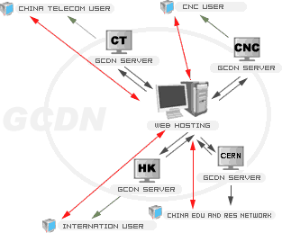
CDN
Content Delivery Network
就近接入
代理缓存
域名解析增加CNAME即可

Slide 20
www.magedu.com, CNAME,view
N telecom
N Unicom
S telecom
S unicom

Slide 21
Caching

Slide 22
Web Cache的类型
浏览器Cache
  私有缓存
    可以缓存“private”响应
Cache Proxy
Surrogates -缓存代理
  Web加速
  共享缓存
    只能缓存“public”响应

Slide 23
一些数据
多至43%的Web请求访问不可缓存的内容
Web缓存命中率为40%左右是比较现实的

Slide 24
页面静态化
理想状态：
  静态化所有页面——实际做不到
如何静态化？
  由模板生成静态页面
  定时或有更新时
困难：
  成千上万个页面的静态化不现实
  页面有变体，不适合静态化
  多台服务器维护麻烦
  页面既包含静态内容，又包含动态内容

Slide 25
页面缓存
按需静态化
前端cache存储动态页面内容
  mod_cache
  Squid
  Varnish*
遵循HTTP的Cache规范
可精细控制Cache
  Expires
  Cache-control
适合GET类CGI请求

Slide 26
HTTP的Cache规范
要充分发挥Cache的效用，就必须了解HTTP Cache规范和机制
条件请求
Expiration
Cache-control
Cookie

Slide 27
条件请求
If-Modified-Since/Last-Modified
1. 服务器响应：
    200 OK
    Last-Modified: …
2. 浏览器请求
    GET … HTTP/1.1
    If-Modified-Since: …
3.服务器响应
    200 OK 或
    304 Not Modified

Slide 28
条件请求(2)
If-None-Match / ETag
1. Server响应
    200 OK
    ETag: abcdef
2. 浏览器请求
    GET … HTTP/1.1
    If-None-Match: abcdef
3. Server响应
    200 OK 或
    304 Not Modified

Slide 29
Expiration
Expires
  设置对象的绝对失效时间
  是HTTP/1.0规范
max-age
  是Cache-control的一个指令
  设置对象的年龄（秒数）
  是HTTP/1.1规范
max-age优先于Expires

Slide 30
Cache-control
no-cache=[Set-cookie]
  浏览器和squid都不可以缓存
  再次使用前需发送条件请求
max-age=NNN
  指定缓存有效时间（秒）
public
  浏览器和squid都可以缓存
  max-age指定缓存时间
private
  只有浏览器可以缓存

Slide 31
Cookies
HTTP请求携带Cookies:
  Cookie: name=profile,domain=www.bigmoney.com, path=mysecrets.html, cookie=day-trader
HTTP响应设置Cookies:
  Set-cookie: name=profile,domain=www.bigmoney.com, path=mysecrets.html, cookie=day-trader
Cached content
  需要的时候才设置Cookies——太理想化
  Squid添加一个IMS头

Slide 32
一些典型的Cache场景
返回个人信息
  Cache-control: private, max-age=NNN
CGI写操作
  Cache-control: no-store, no-cache
CGI获取状态等信息
  Cache-control: public, max-age=NNN

Slide 33
QQvideo实践分享

Slide 34
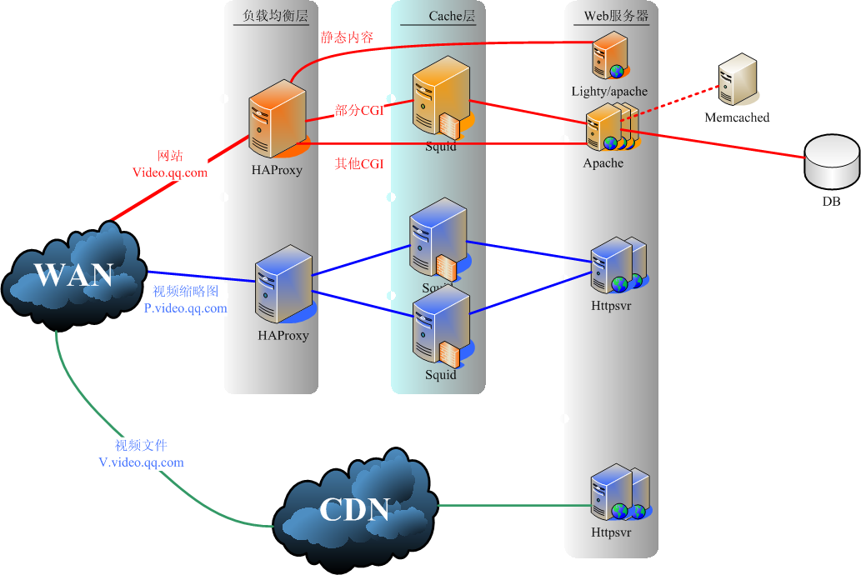
QQvideo Web架构图

Slide 35
实践要点
3DNS + HAProxy实现负载均衡、接入保护
动态、静态文件分用不同服务器
首页静态化
某些频繁调用CGI：Squid缓存
视频播放：CDN加速
缩略图：Squid缓存
Web数据缓存：Memcached

Slide 36
QQvideo的一些数据
HAProxy：
  每天转发HTTP请求：5500万
  CPU占用率：10~20%
  ＜增加图片＞
图片Squid:
  命中率：90%
  ＜增加图片＞
Memcached：
  命中率：40%左右
  ＜增加图片＞

Slide 37
相关软件介绍

Slide 38
HAProxy
http://haproxy.1wt.eu
特色
  L7交换
  采用epoll，效率很高
  配置简单灵活，部署很容易
  Graceful restart – 不影响已有连接
  Web监控界面 – 清晰直观
内容分发（Content Switching)
  ACL定义规则
  ACL灵活组合选择分发backend
  请求/响应头改写
负载均衡和过载保护
  负载均衡策略：加权round-robin、Source、URL
  Sticky sessions
  接入连接数限制
  后端服务器健康监测

Slide 39
HAproxy与LVS比较
HAProxy效率不如LVS
  User级 vs. 内核级
HAProxy部署简单
  一个程序 vs. 内核patch
HAProxy功能丰富
  L7 vs. L4
HAProxy性能可满足大部分网站需要，达到较大规模时可改用LVS.

Slide 40
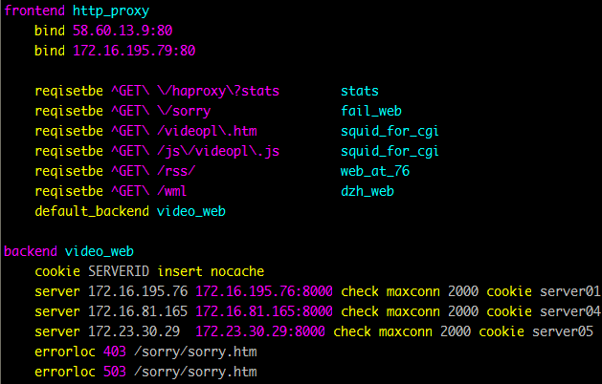
HAproxy配置
URL分发规则
多个server池
健康检测和接入限制
Sticky sessions

Slide 41
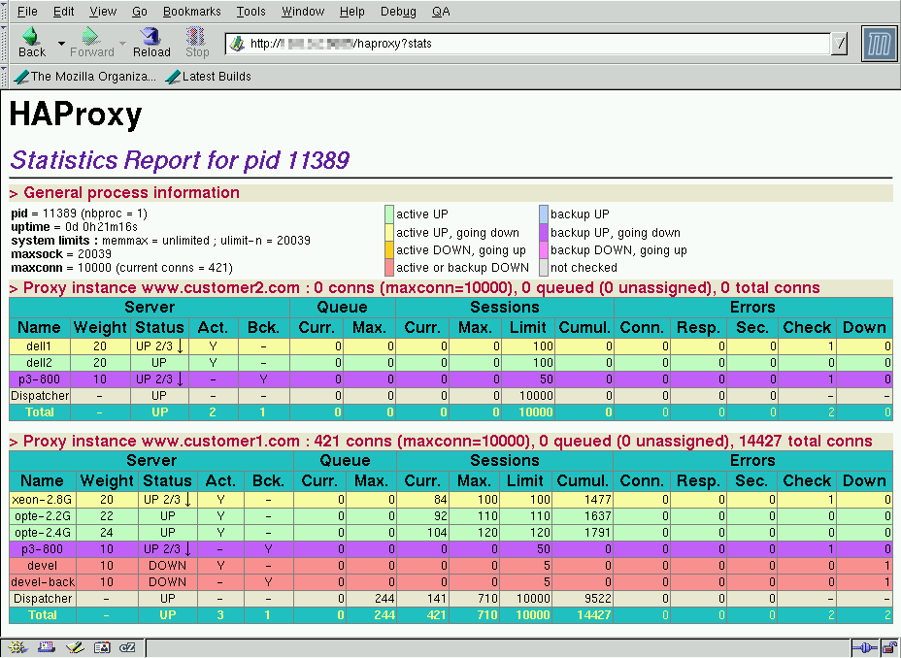
HAProxy Web界面

Slide 42
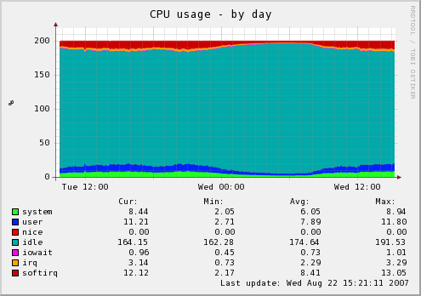

Slide 43
Memcached
http://www.danga.com/memcached
高性能的，分布式的内存对象缓存系统
Epoll驱动，效率高
高效的内存管理机制
缓存对象可设置Expire时间
使用简单，部署更简单
万金油
  Web Cache
  昵称缓存
  用户观看历史
  后台管理系统
  用户操作频率控制

Slide 44
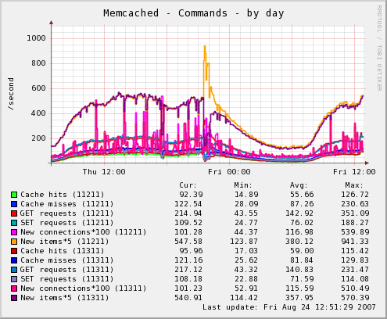
Memcached运行状况

Slide 45
Squid
http://www.squid-cache.org
有力的竞争者 Varnish!

Slide 46
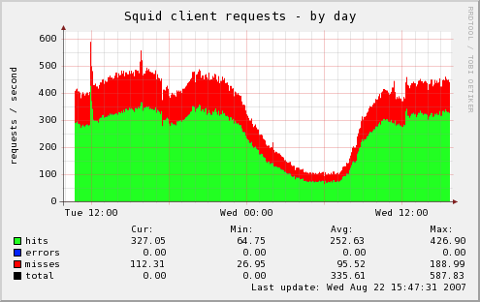
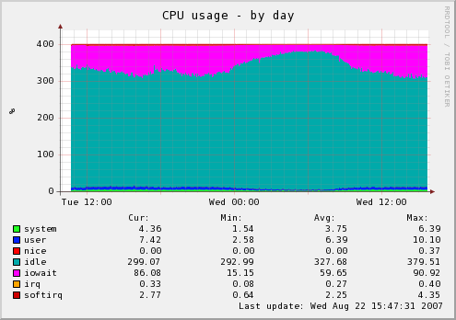
Squid监控

Slide 47
构建基于LAMP的中型网站

Slide 48
10W PV的网站架构
Web
Server
DB

Slide 49
100W PV的网站架构
Web
Server
memcached
Web
Server
Master
Web
Server
Slave

Slide 50
1000W PV的网站架构
sphinx
Dynamic
Web
Server
memcached
Dynamic
Web
Server
memcached
cache
Dynamic
Web
Server
Master
Master
backup
连接池
cache
Dynamic
Web
Server
Slave
Static
Web
Server
Slave
Static
Web
Server
Slave

Slide 51
1000W PV的网站架构
CDN/代理服务器：缓存静态资源，比如Squid
负载均衡服务器：解决服务器定位和服务器存活检查，比如LVS、HAProxy
Web服务器：提供主要的Web业务服务器，比如Apache、Nginx
资源服务器：持久存储静态资源的服务器，比如存储JS、CSS、图片等数据，一般构建也是Web系统
缓存服务器：减少数据库查询，缓存查多改少的数据，比如Memcached

Slide 52
1000W PV的网站架构
DB连接池：解决数据库并发连接数(长连接)、数据库读写分离，比如 MySQL Proxy
数据库：采用双主，多从的架构模式，保证冗余和高可用性（标配MySQL）
内容检索服务器：为减轻数据库的压力，解决中型站点经常的排序和关键字检索需求 ，比如 Shpinx，Xapian
其他：按照网站需要的服务，比如 消息队列系统、可持久化缓存系统、分布式文件系统等

Slide 53
中型网站架构的重点
达到高可用性（High Availability）是架构的重点之一
  资源定位、健康检查、负载均衡
  关键服务的主备冗余：Web、DB
  及时有效的监控和报警

Slide 54
中型网站架构的重点
达到高可扩展性 （High Scalability）是架构的重点之二
  数据库的切片（Sharding）：水平切分、垂直切分
  减少模块耦合度，基础模块独立服务：比如用户系统（Passport）

Slide 55
中型网站架构的重点
达到高可维护性（High Maintainability）是架构的重点之三
  架构模块和服务可以容易替换
  架构可升级

Slide 56

开源软件选型
负载均衡
Web服务
PHP
缓存服务
DB连接池
数据库
其他

Slide 57
造型：负载均衡
LVS
  工作在四层，内核态，性能极高，有VIP功能，配合 keepalived 做有效的 心跳检查和负载均衡安装配置麻烦，
HAProxy
  工作在四层到七层，功能强大，有VIP功能，配置简单，CPU占用高
Nginx
  工作在七层，应用层功能多，配置简单，无法支持VIP功能

Slide 58
选型：web服务
Apache
  2.2版本非常稳定强大
  Preworker模式取消了进程创建开销，性能很高
Nginx
  基于异步IO模型，性能强悍，能够支持数万并发
  对小文件支持很好，性能很高
  代码优美，扩展库必须编译进主程序
Lighttpd
  基于异步IO模型，性能Nginx没有差别
  扩展库是SO模式，比Nginx要灵活
  全球使用率比以前低，安全性没有上面两个好

Slide 59
Web服务器静态内容测试数据
  处理静态文件Apache 性能比 nginx和lighttpd要差
  Nginx在处理小文件优势明显
Web服务器动态内容测试数据
  处理动态内容三者相差不大(测试环境差异)，主要是取决于PHP和数据库的处理性能

Slide 60
选型：php服务
版本选择
  PHP 4：马上抛弃它吧，低下的性能，不完整的面向对象支持
  PHP 5.2.x：成熟稳定，各种扩展都支持，性能卓越，建议使用
  PHP 5.3.x：有一些包括Unicode、命名空间之类的新功能，看个人喜好
工作模式选择
  Mod_php5.so：如果使用Apache的话，简单配置，可以使用本模式，挺稳定，性能不错
  FastCGI模式：推荐结合 php-fpm 的 fastcgi模式，性能很高，工作稳定，而且可以跟 Apache、Nginx、Lighttpd 完美结合
其他
  注意安全配置，注意 safe_mode、open_base_dir 等选项
  停掉不需要使用的PHP扩展

Slide 61
选型：键值缓存服务
毋庸置疑，选择 Memcached 吧
Memcached注意点
  32位机上开辟内存不要超过2G，建议可以多开几个进程
  如果没有富余的机器可以跟Web一起部署
  它单个数据值长度不能超过1M
  数据存储最长有效期是30天

Slide 62
选型：数据库连接池
MySQL Proxy
  性能不是太好，目前功能不完善
  无法进行读写分离，需要自己写Lua脚本实现
Amoeba
  配置简单

Slide 63
选型：数据库服务
毋庸置疑，选择MySQL
MySQL特点
  开放式存储引擎，可以编制自己的引擎
  安装部署简单，运维对比其他数据库简洁
  标配MyISAM 和 InnoDB引擎，各有所长
MySQL缺点
  没有好的热备工具（收费）
  目前Cluster支持不太完善
  Orache收购后，前途未卜
替代品
  MariaDB：创始人Monty构建，Maria引擎、XtraDB引擎
  Drizzle：精简版MySQL，云计算目标

Slide 64
选型：其它服务器
反向代理缓存服务器
  Squid
  Varnish
数据检索服务
  Sphinx
  Lucene
消息队列(异步)
  MemcacheQ
  RabbitMQ
  ZeroMQ

